Slide 1
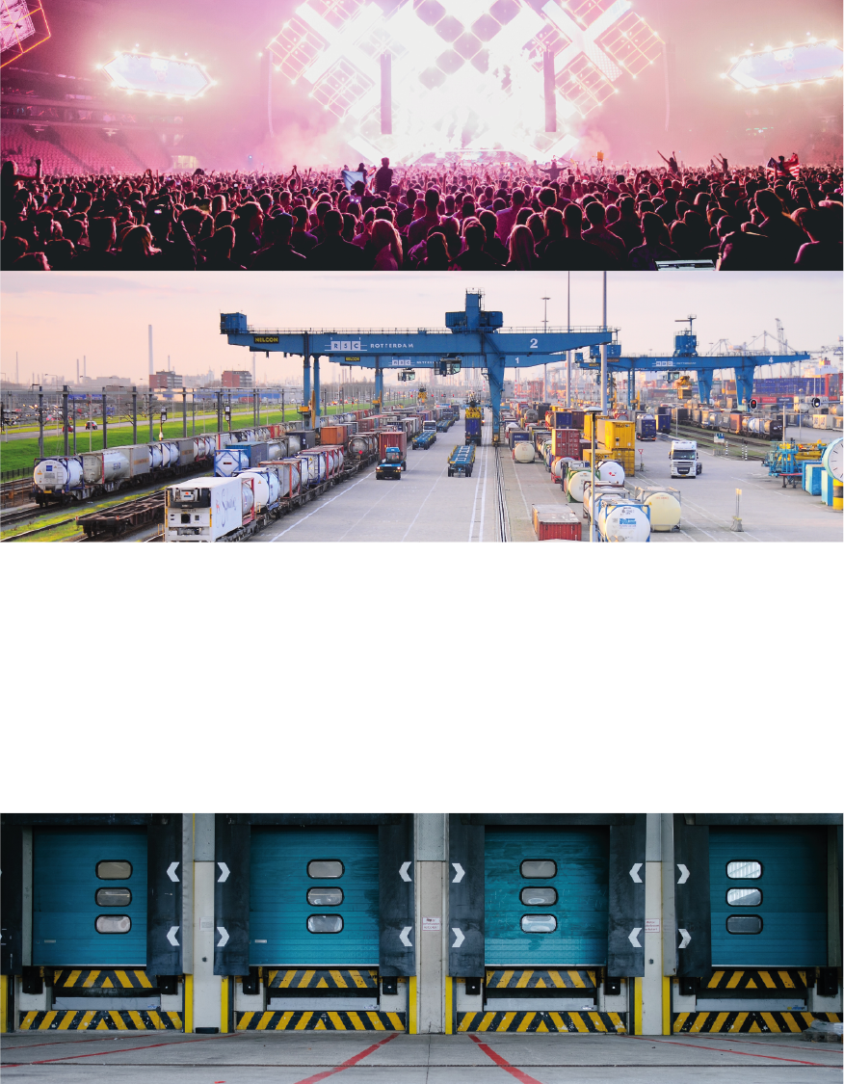
Wat is logistiek?

Slide 2
Nederland
is logistiek
Notes:
Laat dit filmpje ter introductie aan de leerlingen zien.
Stel de leerlingen na afloop de volgende vraag: Kun je nog meer voorbeelden bedenken van logistiek? Vul eventueel aan met voorbeelden waar wij als land sterk in zijn: - Grootste haven van Europa - Indrukwekkende infrastructuur voor vervoer - Een van de grootste exporteurs van o.a. groente, fruit, zuivel en DJ’s! - Talent voor logistieke bedrijfsvoering

Slide 3
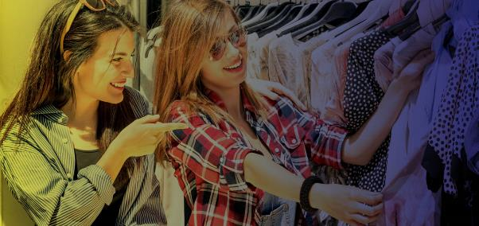
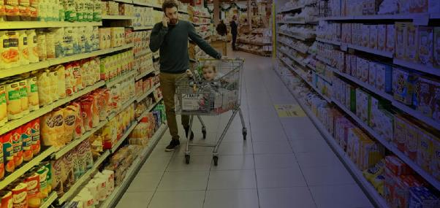
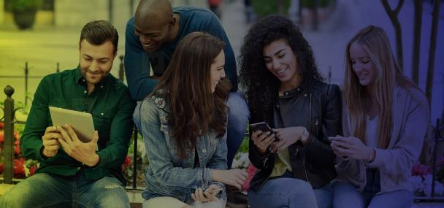
Logistiek
is overal
Notes:
Veel mensen denken bij logistiek vooral aan vrachtwagens, maar logistiek is veel meer dan dat ......
Zonder logistiek zaten jullie hier allemaal naakt op de grond. Want de kleren en schoenen, misschien wel uit een ander werelddeel, zijn naar de winkel of webshop vervoerd. Net zoals de stoelen en tafeltjes en alles wat je ziet. Misschien zijn jullie hier wel met de bus of trein naartoe gekomen. Dat in goede banen leiden is ook logistiek. Zonder logistiek hadden jullie weinig te eten, want alles wat je in de supermarkt koopt is daar dankzij logistiek. En je telefoon, waarschijnlijk uit China, zou je ook niet hebben zonder logistiek.

Slide 4
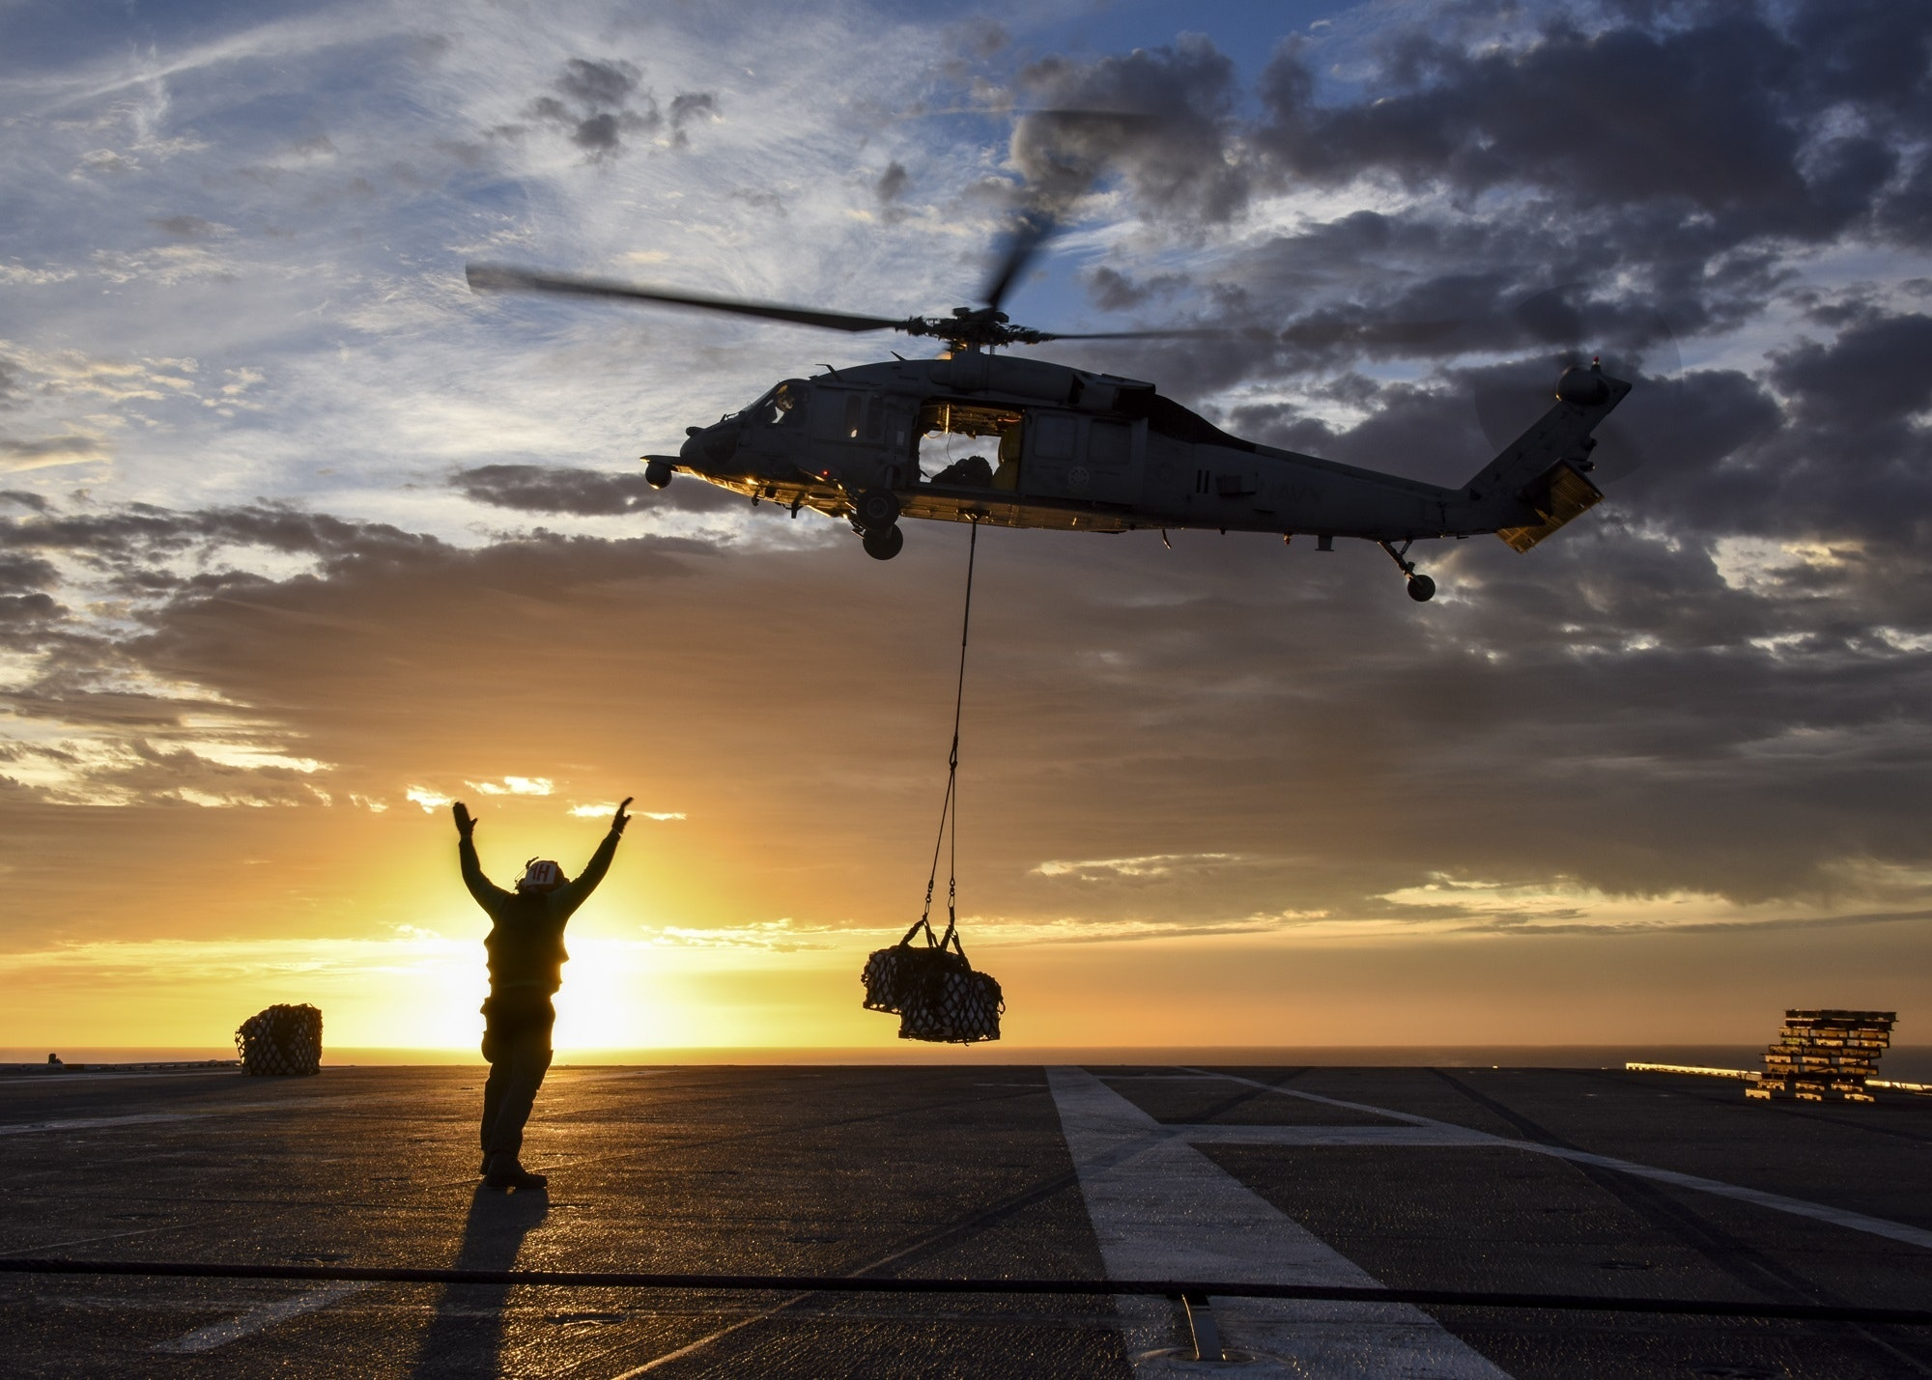
Logistiek
zorgt ervoor dat goederen, informatie en geld beschikbaar zijn:
Op het juiste tijdstip
In de juiste hoeveelheid
Op de juiste plaats
Tegen de juiste kosten
In de gewenste kwaliteit
Op een zo duurzaam mogelijke manier
Notes:
Logistiek is een heel breed vakgebied. Logistiek = organiseren. Regelen. Alles wat nodig is om iets goed te laten verlopen, zoals voorbereidingen en transport van bijvoorbeeld mensen, goederen, informatie en geld. In de volgende dia’s zien jullie wat voorbeelden van logistiek. Let goed op, want dit komt straks ook terug in de escaperooms.

Slide 5
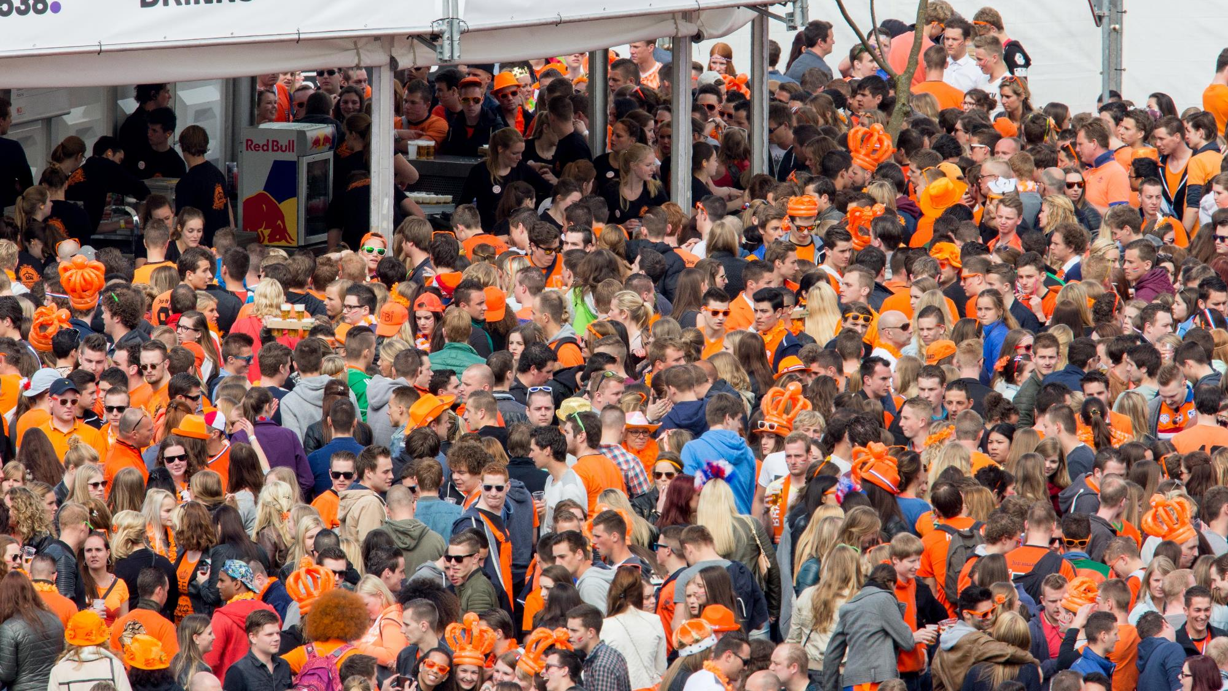
Evenementenlogistiek
Notes:
Logistiek gaat dus over organiseren, zoals de organisatie van een festival. Daar komt veel bij kijken: het managen van bezoekersstromen, aanvoer van voedsel en artiesten, regelen van voldoende tenten, nooduitgangen en wc’s, het managen van de kaartverkoop, het beperken van overlast voor de buurt, aanvragen van vergunningen, enzovoorts. Omdat het vaak gaat om grote groepen mensen die dicht op elkaar staan, is een goede organisatie essentieel voor de veiligheid!

Slide 6
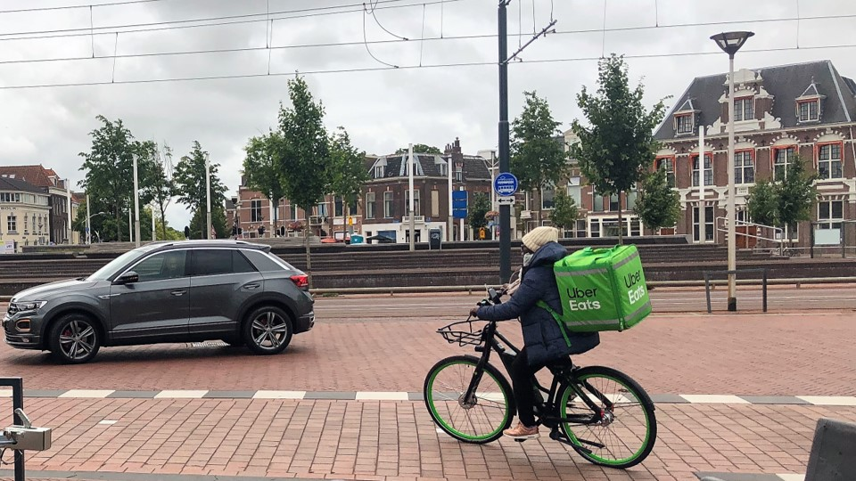
Bezorglogistiek
Notes:
In de stad zie je veel koeriers die pakketjes of voedsel rondbrengen. Koeriers maken steeds meer gebruik van duurzaam transport, zoals de (elektrische) fiets. Dat is beter voor het milieu dan brommers en in een drukke binnenstad ook sneller dan een auto. Bovendien kunnen/mogen vrachtwagens in steeds meer plaatsen het centrum niet meer in, waardoor pakketbezorgers wel moeten overstappen op een ander vervoersmiddel. Bijkomend voordeel is dat je als ondernemer ook zo snel en efficiënt mogelijk wilt bezorgen om tevreden klanten te krijgen en de (loon- en brandstof)kosten te drukken. Daarnaast betekent minder auto’s en brommers en meer elektrische fietsen ook meer werkgelegenheid voor jongeren!
Stel eventueel de volgende vraag aan de leerlingen: Wie heeft er in zijn/haar bijbaantje te maken met logistiek?

Slide 7
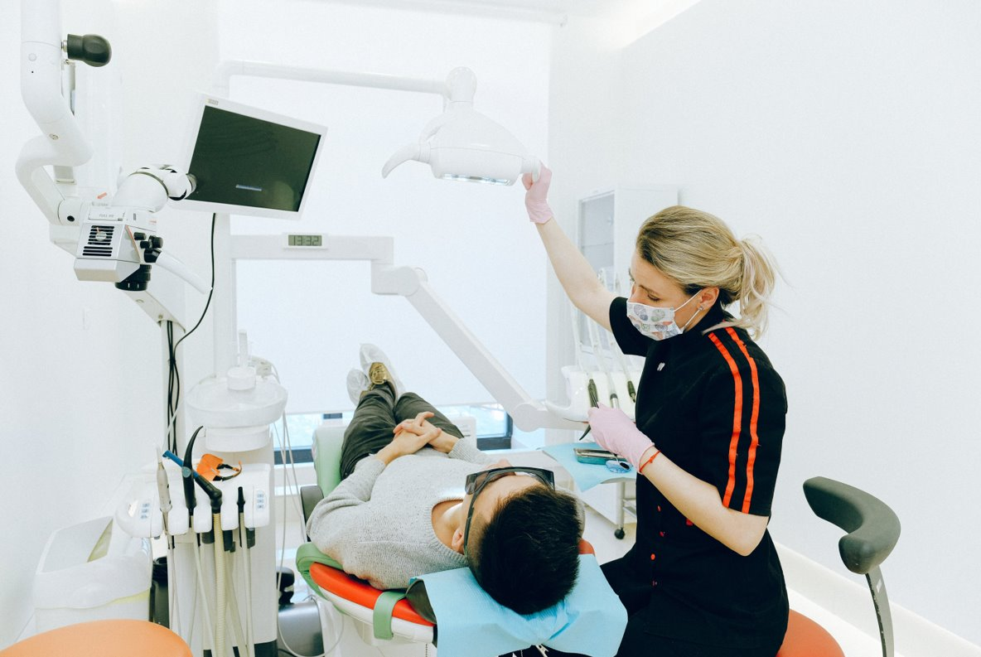
Zorglogistiek
Notes:
En wat dacht je van ziekenhuizen? In ziekenhuizen moeten zoveel mogelijk patiënten zo goed mogelijk worden behandeld in zo min mogelijk tijd. Bovendien moeten er voldoende operatiekamers, bedden en medicijnen beschikbaar zijn en moet je de bezoekersstromen in het gebouw goed leiden. Goede logistieke processen en een duidelijke rolverdeling zijn daarbij erg belangrijk.

Slide 8
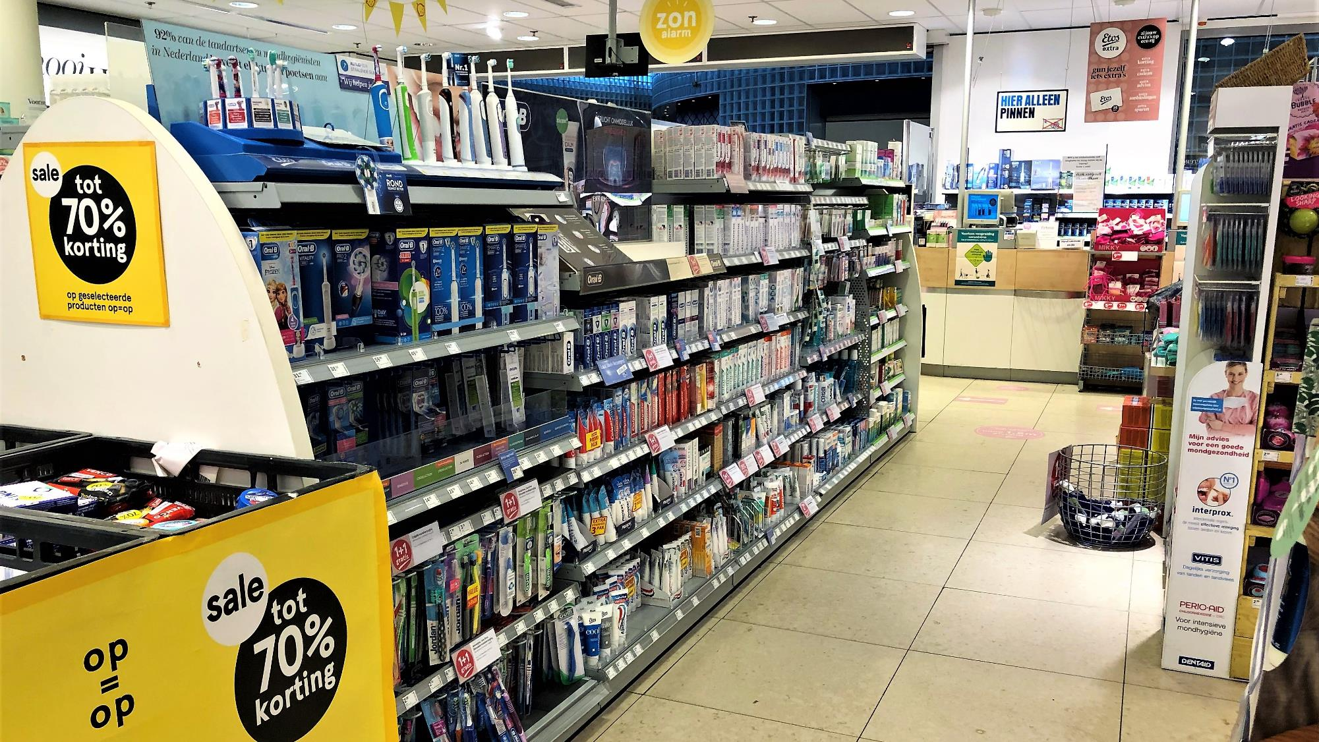
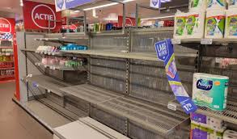
Winkellogistiek
Notes:
Er zijn in Nederland ontzettend veel winkels met ieder heel veel artikelen. Het assortiment van een grote supermarkt bestaat bijvoorbeeld uit 32.000 artikelen. Of meer. Die komen allemaal ergens vandaan. Via het land van herkomst komen ze terecht in een distributiecentrum in Nederland. Vandaar worden de artikelen verspreid over de supermarkten in Nederland. De winkelschappen mogen niet leeg raken… Ook dat is een logistieke uitdaging. Soms is er opeens veel vraag naar een product, dat betekent snel schakelen. Denk maar aan de toenemende vraag naar desinfecteermiddel en toiletpapier tijdens de COVID-19-pandemie in 2020.

Slide 9
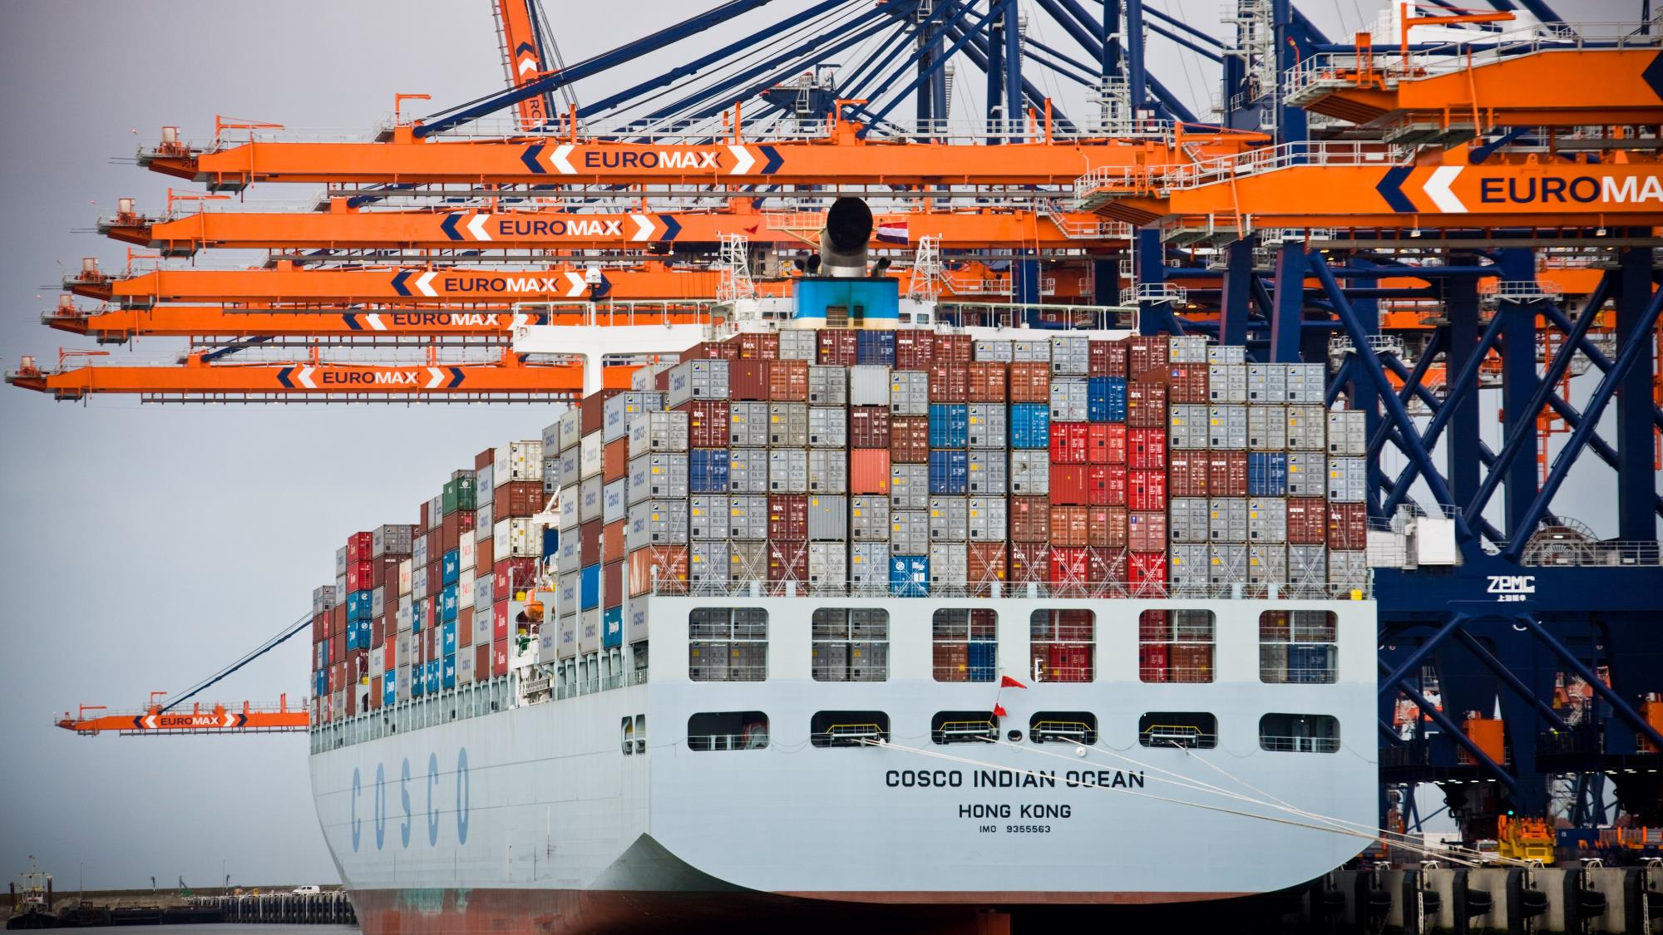
Havenlogistiek
Notes:
In de containers die in de Rotterdamse haven komen zit bijvoorbeeld elektronica uit China, Zuid-Korea of Japan. Of bananen uit Columbia of Ecuador en koffiebonen uit Brazilië.
Een containerschip kan wel duizenden containers tegelijk vervoeren (zie foto). Zie maar de juiste containers op het juiste schip te krijgen en die containers weer op de juiste vervoersmiddelen voor verder vervoer in Europa. En dat allemaal zonder veel tijd te verliezen. Een grote uitdaging!
De Rotterdamse haven is dankzij de gunstige ligging een belangrijke haven voor import en export van en naar Europa. Per jaar worden hier 470 miljoen ton goederen aan- en afgevoerd! Alles kan vervolgens gemakkelijk verder getransporteerd worden door de goede verbindingen met het achterland, zoals treinen, binnenvaartschepen en vrachtwagens.

Slide 10
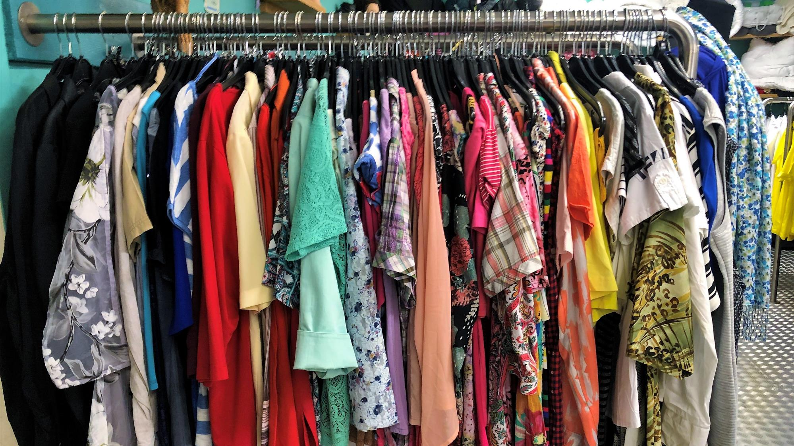
Circulaire kledinglogistiek
Notes:
De processen in de kledingindustrie zijn al logistieke uitdagingen op zich. Kleding moet worden gemaakt van grondstoffen uit verschillende landen, moet worden vervoerd naar distributiecentra of webshopmagazijnen, moet worden vervoerd naar winkels en in de winkels worden opgehangen zodat de klant het koopt. Maar, helaas volgen nieuwe collecties fast-fashion elkaar razendsnel op, waardoor veel kleding vernietigd wordt als het niet wordt verkocht. In Nederland gaat het om wel 20 miljoen kledingstukken per jaar! Daarnaast gooien we wel 160 miljoen kilo kleding per jaar weg na gebruik.
Dat moet beter kunnen. Wat als je er een circulaire kledingindustrie van wilt maken? Dat wil zeggen dat gebruikte en afgedankte kleding niet wordt verbrand, maar weer terug in de logistieke keten komt en wordt hergebruikt? Dan wordt het nog ingewikkelder, want dan moet de kleding ook ingezameld en gesorteerd worden. Een deel wordt weer naar winkels vervoerd, een ander deel wordt vermaakt tot nieuwe kledingvezels, van weer een ander deel worden poetslappen gemaakt. Een circulaire wereld vraagt om goede logistieke processen.

Slide 11
Notes:
Logistieke processen kan je vatten in logistieke ketens. Een logistieke keten begint meestal bij de aanvoer van grondstoffen, via de interne goederenstroom komen die grondstoffen op de goede plek in het productieproces, dan wordt een balans gezocht tussen de grootte van de voorraad en de kosten van de opslag, waarna het product naar de winkel en consument kan. Tot slot wordt het afval gerecycled of afgevoerd. Kijk naar het maken van een mobiele telefoon bijvoorbeeld. Eerst worden alle grondstoffen verzameld. Vervolgens worden alle onderdelen gemaakt en samengesteld tot één mobieltje. De geproduceerde mobieltjes worden opgeslagen en afhankelijk van de populariteit worden steeds nieuwe telefoons bijgemaakt. De bestelde telefoons worden vervoerd naar winkels en klanten en al het afvalmateriaal wordt gerecycled of afgevoerd.

Slide 12
Logistieke termen
Warehousing
Supply Chain Management
Distributie
Inklaren
E-commerce
Notes:
Elke sector kent zijn eigen vakjargon. Deze termen komen vaak voor in de logistieke sector. Wie weet wat dit betekent?
Antwoorden:
Warehousing: het beheer van een magazijn, opslagplek of distributiecentrum
Supply Chain Management: het inrichten en beheersen van het hele proces vanaf inkopen van grondstoffen tot aan het eindproduct op de juiste bestemming brengen
Distributie: het verspreiden van goederen over bijvoorbeeld winkels
Inklaren: het aangifte doen bij de douane van de invoer van goederen
E-commerce: elektronische handel, dus bijvoorbeeld winkelen via webshops

Slide 13
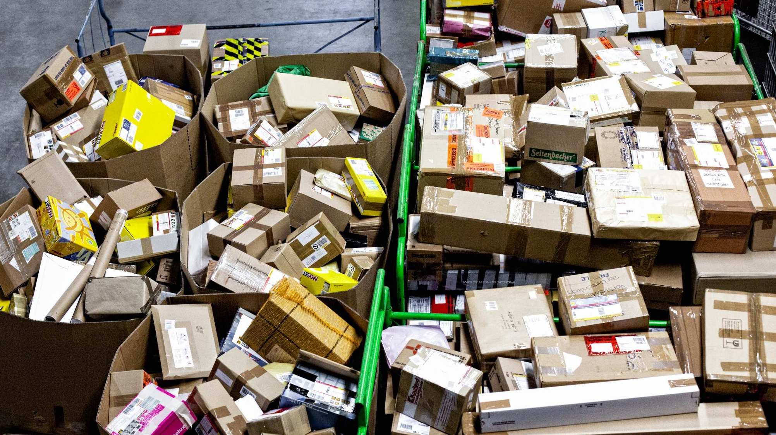
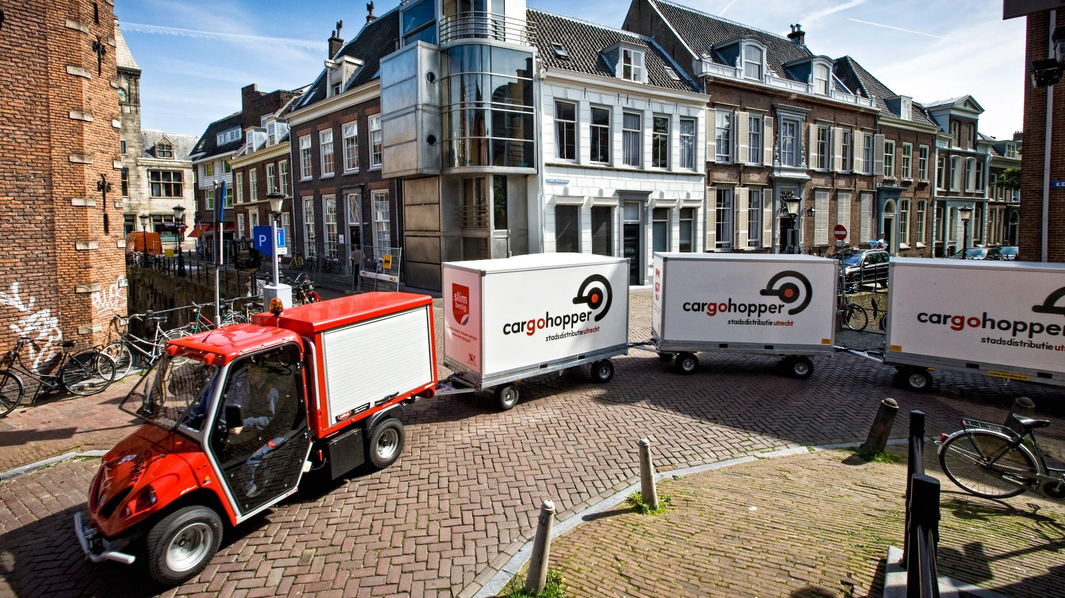
Duurzame logistiek
CO²-uitstoot verminderen
Groene brandstof
Elektrisch rijden
Efficiency
Notes:
In 2050 moet de CO²-uitstoot in het wegverkeer met 80 procent zijn gereduceerd. De logistieke sector kan een grote bijdrage leveren aan het halen van deze klimaatdoelstelling. Het belangrijkste wat logistiek kan doen is de CO²-uitstoot verminderen door vrachtwagens bijvoorbeeld te laten rijden op ‘groene’ brandstof (zoals waterstof) of in te zetten op elektrisch vervoer, maar ook het rijgedrag kan anders: minder optrekken. En efficiënter te werk gaan (zoveel mogelijk pakketjes in 1 keer vervoeren, routes handig uitstippelen), zodat het aantal transportbewegingen wordt verminderd.

Slide 14
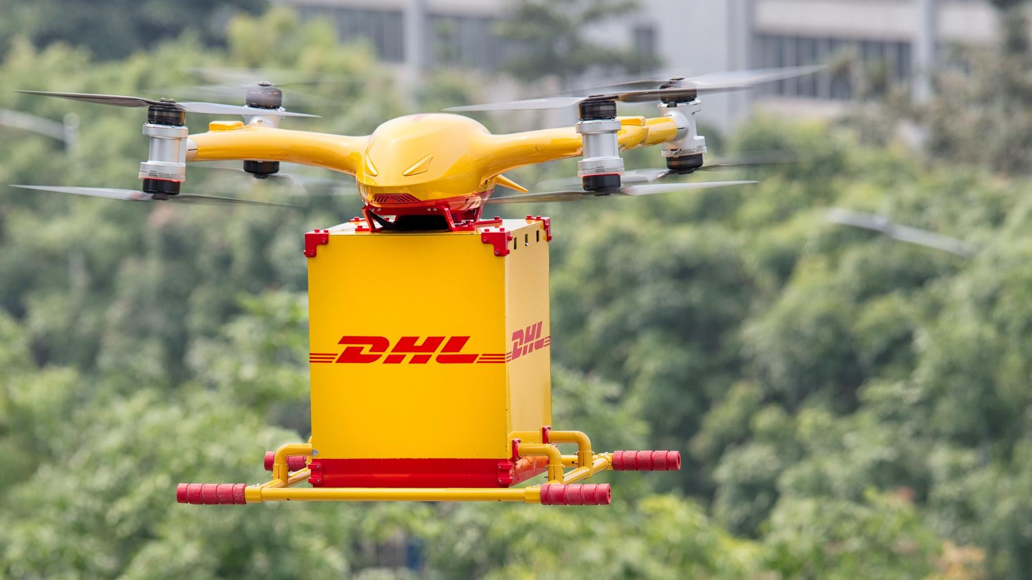
Nieuwe logistiek
Robotisering/kunstmatige intelligentie:
Drones
Bezorgrobots
Magazijnrobots
Zelfrijdende transportwagens (truck platooning) en zelfvarende bootjes
Big data
Digitalisering
Notes:
De logistieke sector is ook een hele innovatieve sector.
De logistiek past volop innovaties toe. De sector werkt aan het verminderen van de CO²-uitstoot, bijvoorbeeld door de inzet van elektrische vervoermiddelen. Er worden big data (grote digitale datasets) gebruikt om de routes van de vrachtwagens te optimaliseren. Een andere ontwikkeling is 'truck platooning’; dat is geautomatiseerd rijden van vrachtwagens in colonnes door de inzet van gps, wifi en radar.
Daarnaast worden volop robots ingezet, bijvoorbeeld in magazijnen waar zij geautomatiseerd bestellingen verzamelen. Ook komen er steeds meer drones en bezorgrobots die pakketten kunnen bezorgen.
De sector maakt een digitale transformatie door. Data worden steeds efficiënter aan elkaar gekoppeld. Hiermee kunnen bedrijven hun logistieke processen, zoals inkoop, sterk verbeteren. Ook zijn ‘vrachtbrieven’ steeds vaker digitaal, waardoor informatiestromen efficiënter verlopen en papier niet meer nodig is.

Slide 15
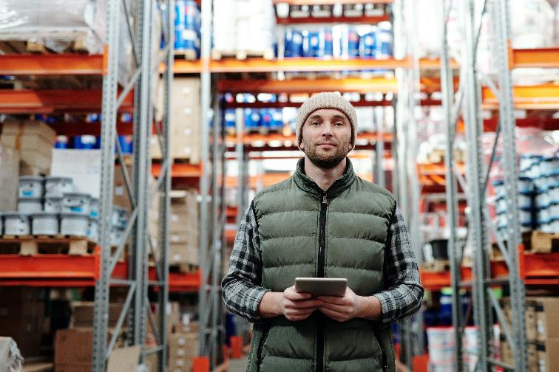
Nederland en logistiek
942.000 mensen hebben een logistieke functie (>10% van de beroepsbevolking)
Notes:
Nederland is een belangrijk distributieland. Logistiek is ook een belangrijke werkgever. 942.000 mensen hebben een logistieke functie bij zeer diverse bedrijven, van transportbedrijven, fabrieken en ziekenhuizen tot de evenementenbranche en detailhandel. Dat is meer dan 10% van de beroepsbevolking.
Nederland is een belangrijke logistieke speler want:
Nederland heeft veel logistieke kennis in huis
we spreken veel talen
Nederland ligt dichtbij de zeehavens
We hebben een goede infrastructuur (goede snelwegen, kanalen, pijpleidingen, bedrijventerreinen, opslagruimtes, internetverbinding, etc..)
Door grootste zeehaven en goede infrastructuur vormen we de poort tot Europa

Slide 16
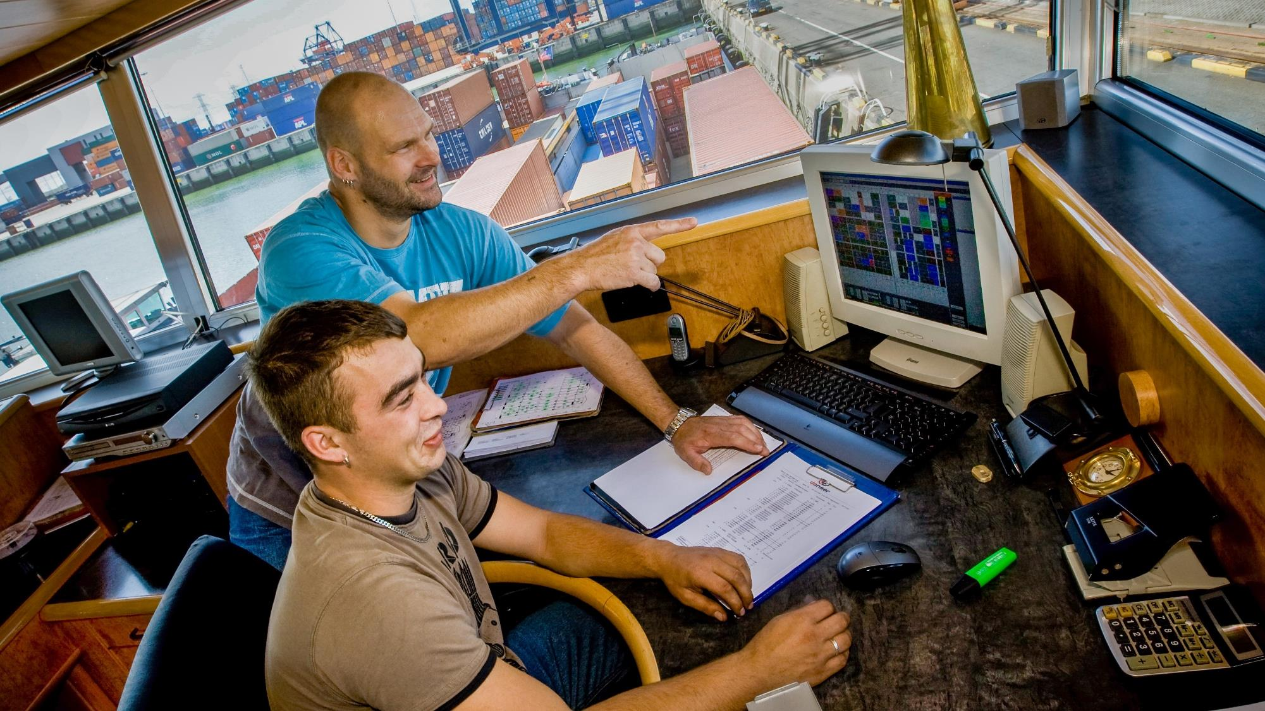
Hbo-beroepen logistiek
Logistiek engineer
Logistiek manager
Inkoper
Supply chain manager
Warehouse manager
Transportmanager
Hoofd productieplanner
Consultant
Notes:
Er zijn veel logistieke beroepen. Dit zijn beroepen op hbo-niveau zoals logistiek engineer en logistiek manager. Daarnaast zijn er natuurlijk ook beroepen op mbo-niveau, zoals vrachtwagenchauffeur of magazijnmedewerker.
Logistiek is een echte teamsport. Je moet zelfstandig kunnen werken maar ook goed in een team. Mensen moeten op je kunnen vertrouwen.
Veel banen in de logistiek hebben een internationaal karakter.
Logistiek staat in de top-10 van sectoren waar de meeste vraag is naar goed opgeleide medewerkers!
Bedrijven met veel logistieke functies zijn bijvoorbeeld: DHL, Coolblue, Lowlands, Bol.com, Shell, Unilever, Campina, Tesla, Off Shore.

Slide 17
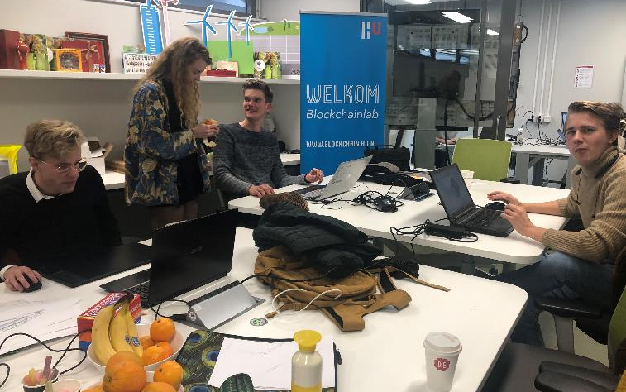
Opleidingen logistiek
Logistics Management
Logistics Engineering
Kijk op logistiek.nl, jonglogistiek.nl, vlm.nl en evofenedex.nl voor meer informatie over logistiek
Notes:
De hbo-opleidingen logistiek zijn onder te verdelen in Logistics Management en Logistics Engineering. Bij Logistics Management leer je logistieke processen uit te voeren en te verbeteren. Het gaat daarbij vooral om de bedrijfseconomische kant van de logistieke processen. Bij Logistics Engineering leer je logistieke processen te ontwerpen. Je houdt je daarbij veel bezig met de technische kant (en automatisering) van logistieke processen.
Werk je in de logistiek, dan moet je goed kunnen samenwerken, sterk zijn met cijfers en een analytisch vermogen hebben.

Slide 18
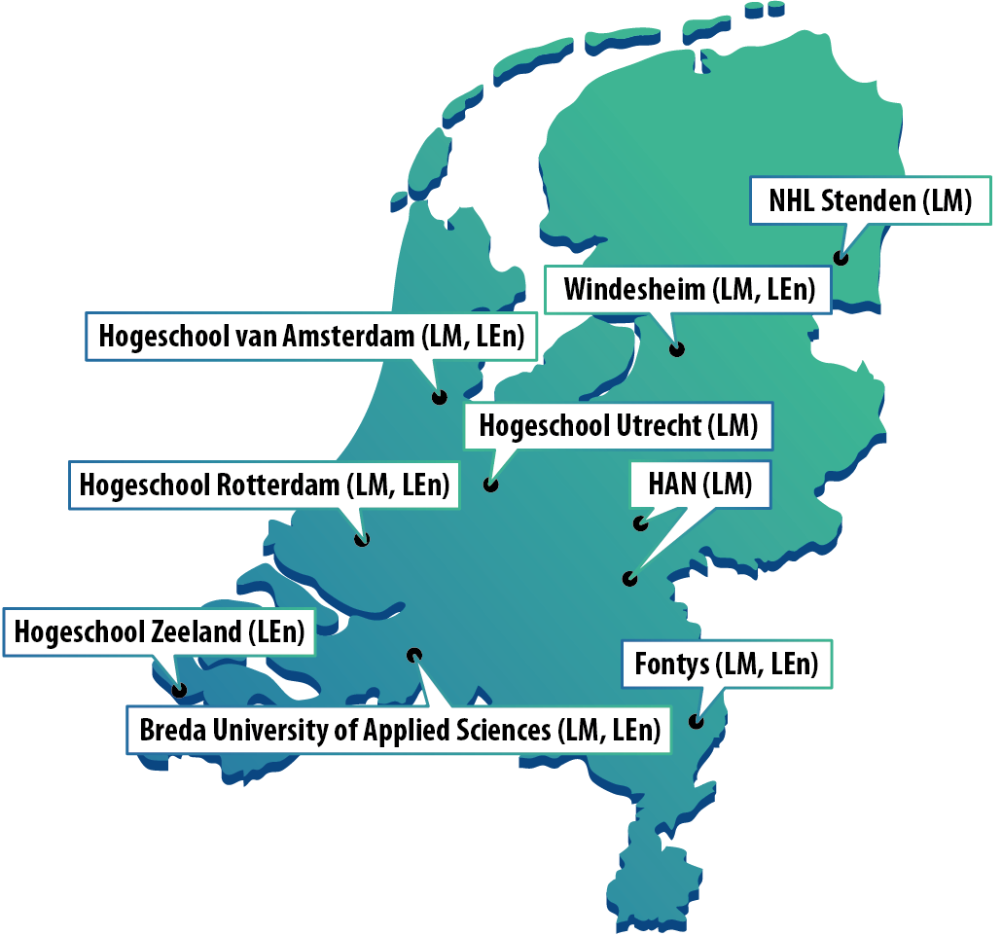
Notes:
Op deze kaart zie je waar in Nederland je welke opleiding kan volgen.
LM = Logistics Management
LEn = Logistics Engineering

Slide 19
